Slide 1
Introdução a Organização e Arquitetura de Processadores
Parte 1 – Uma Visão Geral de Organização e Arquitetura de Processadores
Pontifícia Universidade Católica do Rio Grande do Sul
Escola Politécnica (EPOLI-PUCRS)
Prof. Ney Laert Vilar Calazans
Última alteração: 17/08/2022
Notes:
1

Slide 2
Acesso ao Material e Pontos de Contato
OAP
Material da disciplina disponível nas páginas
  http://www.inf.pucrs.br/~calazans/undergrad/OAP/OAP_mat.html
  Moodle
Contato com o professor
    mailto:ney.calazans@pucrs.br

Slide 3
Uma Visão das Disciplinas de Organização e Arquitetura de Processadores/Computadores
Em Matemática Discreta
Conjuntos
Conjuntos Ordenados
Estruturas Algébricas
  Ordens Parciais/Totais
  Reticulados, Anéis etc
  Álgebra Booleana, uma delas
1. Álgebra Booleana
Uma definição matemática singela
  Álgebra Booleana é qualquer reticulado
  complementado e distributivo

Slide 4
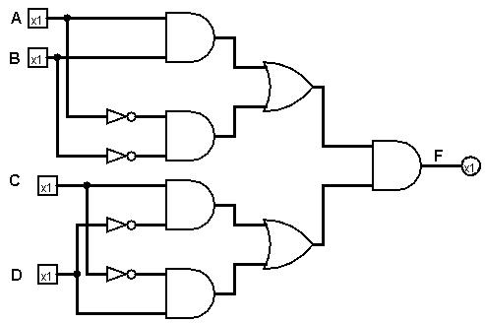
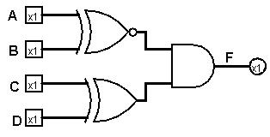
Uma Visão das Disciplinas de Organização e Arquitetura de Processadores/Computadores
1. Álgebra Booleana
Em Fundamentos de Sistemas Digitais
Álgebra Booleana
Portas Lógicas
2. Circuitos Digitais
OU

Slide 5
Uma Visão das Disciplinas de Organização e Arquitetura de Processadores/Computadores
3. Comb/Sequenciais
Em Fundamentos de Sistemas Digitais
Álgebra Booleana
Portas Lógicas
Relação entre Álgebra Booleana
e Portas, Minimização Lógica
1. Álgebra Booleana
2. Circuitos Digitais

Slide 6
Uma Visão das Disciplinas de Organização e Arquitetura de Processadores/Computadores
4. Circuitos Úteis
Em Fundamentos de Sistemas Digitais
Álgebra Booleana
Portas Lógicas
Relação entre Álgebra Booleana
e Portas, Minimização Lógica
Máquinas de Estados Finitas
3. Comb/Sequenciais
1. Álgebra Booleana
2. Circuitos Digitais

Slide 7
Uma Visão das Disciplinas de Organização e Arquitetura de Processadores/Computadores
Modelo de von Neumann ou de Harvard
4. Bloco de Dados
4. Bloco de Controle
3. Comb/Sequenciais
3. Comb/Sequenciais
1. Álgebra Booleana
1. Álgebra Booleana
2. Circuitos Digitais
2. Circuitos Digitais
É possível classificar um processador como
sendo uma máquina de estados finita complexa,
com entradas, saídas e estados (muitos)
Organização e Arquitetura de Processadores

Slide 8
Uma Visão das Disciplinas de Organização e Arquitetura de Processadores/Computadores
5. Arquitetura
Modelo de von Neumann ou de Harvard
4. Bloco de Dados
4. Bloco de Controle
3. Comb/Sequenciais
3. Comb/Sequenciais
1. Álgebra Booleana
1. Álgebra Booleana
6. Barramentos
2. Circuitos Digitais
2. Circuitos Digitais
6. Barramentos
Arquitetura e Organização de Computadores (E/S e Mem Básicas)

Slide 9
Uma Visão das Disciplinas de Organização e Arquitetura de Processadores/Computadores
5. Arquitetura
Modelo de von Neumann ou de Harvard
4. Bloco de Dados
4. Bloco de Controle
3. Comb/Sequenciais
3. Comb/Sequenciais
1. Álgebra Booleana
1. Álgebra Booleana
6. Barramento
7. MEMÓRIA
2. Circuitos Digitais
2. Circuitos Digitais
6. Barramento
8. ENTRADA/
SAÍDA
Arquitetura e Organização de Processadores (E/S e Mem Avançadas)

Slide 10
Uma Visão das Disciplinas de Organização e Arquitetura de Processadores/Computadores
5. Arquitetura
Modelo de von Neumann ou de Harvard
4. Bloco de Dados
4. Bloco de Controle
3. Comb/Sequenciais
3. Comb/Sequenciais
1. Álgebra Booleana
1. Álgebra Booleana
6. Barramento
7. MEMÓRIA
2. Circuitos Digitais
2. Circuitos Digitais
6. Barramento
8. ENTRADA/
SAÍDA
9. Paralelismo (multi-processamento)
Arquitetura e Organização de Computadores (Paralelismo em profundidade)

Slide 11
Uma Visão das Disciplinas de Organização e Arquitetura de Processadores/Computadores
5. Arquitetura
Memória de Programas
.text
.globl main
main: la $t0,array
la $t1,size
lw $t1,0($t1)
la $t2,const
lw $t2,0($t2)
loop: blez $t1,end
lw $t3,0($t0)
addu $t3,$t3,$t2
sw $t3,0($t0)
addiu $t0,$t0,4
addiu $t1,$t1,-1
j loop
end: li $v0,10
syscall
Registradores
de Dados
Registradores de Controle
PC
IR
$t0
$t1
$t2
$t3
IX
SP
$t4
$v0
Memória de Dados
.data
array: .word 12 0xff 3 14 878 31
size: .word 6
const: .word 0x100
Arquitetura =
visão do programador
em linguagem de montagem

Slide 12
Sumário
Org_Comp
1 - Sistemas Digitais
2 - Projeto de SDs Auxiliado por Computador
3 - Organização de Processadores x Arquitetura de Processadores

Slide 13
1 - Sistemas Digitais – Definição Estrutural
Sistema Digital – Um Aparato dotado de conjuntos finitos de
entradas e saídas e capaz de processar informação
representada sob forma numérica.
Em francês, systèmes numériques!
Entradas
Saídas
E(1)
∈
C(1)
S(1)
∈
C(K+1)
E(2)
∈
C(2)
S(2)
∈
C(K+2)
Sistema Digital
Processamento Numérico
de Informação
S(3)
∈
C(K+3)
E(K-2)
∈
C(K-2)
E(K-1)
∈
C(K-1)
S(L-1)
∈
C(K+L-1)
E(K)
∈
C(K)
S(L)
∈
C(K+L)

Slide 14
Sumário
Org_Comp
- Sistemas Digitais
2 - Projeto de SDs Auxiliado por Computador
3 - Organização de Processadores x Arquitetura de Processadores

Slide 15
2 - Projeto de SDs Auxiliado por Computador
Estrutura Geral de CAD
  Interface Gráfico-textual
  Arcabouço de Projeto (framework)
  Descrições de projeto
  Ferramentas de projeto
  Bibliotecas

Slide 16
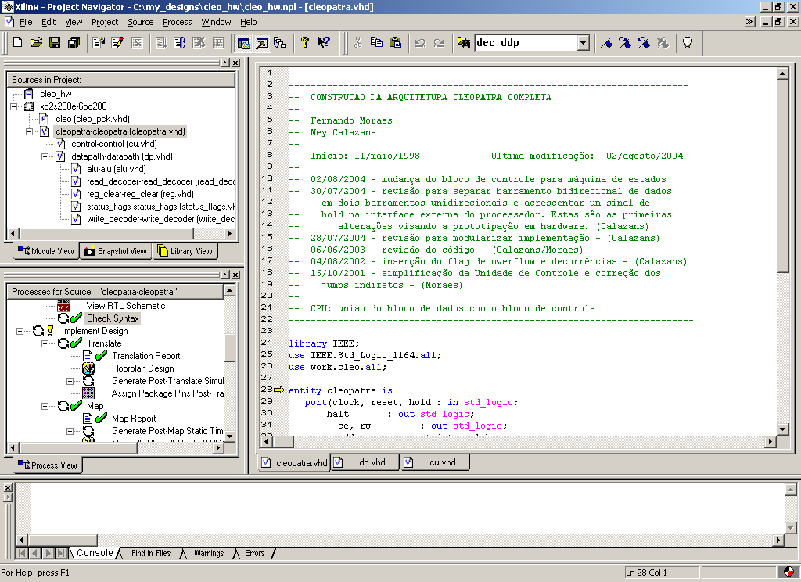
2 - Exemplo de Sistema de Projeto
Xilinx ISE
Componentes
do projeto:
arquivos,
dispositivos,
bibliotecas
Ferramentas
de projeto,
relatórios
Janela de
mensagens
Janela de edição

Slide 17
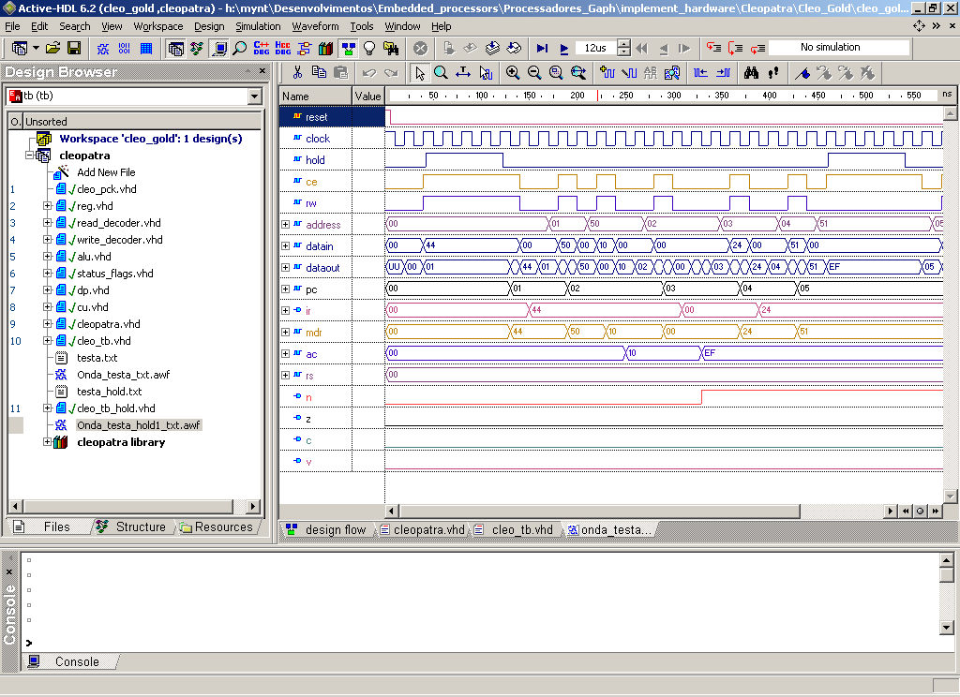
2 - Exemplo de Sistema de Projeto – continuação
Simulador
Active-HDL,
da ALDEC
Janela de Simulação:
sinais, formas de onda,
medidas, etc
Janela de
Recursos: módulos,
arquivos de teste,
bibliotecas, scripts

Slide 18
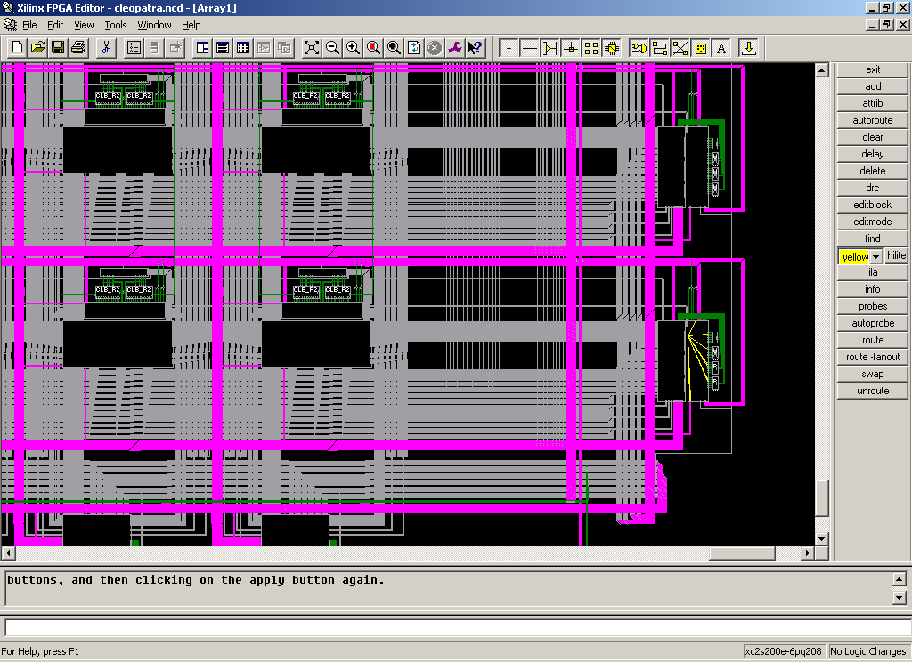
2 - Exemplo de Sistema de Projeto - continuação
Representação
Física
Pinos do chip
Blocos lógicos:
portas, flip-flops,etc
Fios e outros recursos de comunicação (muxes, switch boxes)

Slide 19
Sumário
Org_Comp
- Sistemas Digitais
- Projeto de SDs Auxiliado por Computador
3 - Organização de Processadores x Arquitetura de Processadores

Slide 20
3 - Organização x Arquitetura
Organização de Computadores – A visão abstrata do engenheiro (elétrico, de computação) de um computador
  Descrições contendo, por exemplo: transistores, portas lógicas, registradores, unidades lógico-aritméticas, fios, multiplexadores etc
Arquitetura de Computadores – A visão abstrata do programador de baixo nível (linguagem de montagem, em inglês assembly language)
  Descrições em termos de, por exemplo: instruções que o processador executa, registradores que se usa para armazenar dados. Instruções possuem formatos, e o uso do processador pode se beneficiar de uma linguagem de programação de montagem. E assim por diante...

Slide 21
3 – Definição (simples) de um Processador
Afinal, o que é um processador? Uma definição seria
  Uma máquina com capacidade de acesso a meios de armazenamento onde estão estocadas informações a serem processadas e as informações que dizem como processar as primeiras. Também se chama o processador principal de um computador de CPU (do inglês Central Processing Unit)
    As informações a serem processadas – são os dados
    As informações de como processar dados – são os programas
      Programas – sequências de instruções, retiradas de um conjunto fixo de instruções reconhecidas como tal pelo processador
  Funcionamento de um processador: repetir, infinitamente, a sequência de 3 ações: (1) buscar instrução, (2) identificar a instrução buscada, (3) executar a instrução buscada
  A execução de instruções pode incorrer em acesso a dispositivos de entrada e saída

Slide 22
3 - Modelo Estrutural Genérico de um Processador
  Fluxos de Informação em um Processador (ou CPU ou Core)
Controles
Status
Bloco de Controle
Comandos
Qualificadores
Dados de
Entrada
Bloco de Dados
Dados de
Saída
Notes:
4
Comentar: Instruções são Controles, Dados são as informações úteis

Slide 23
3 – Um Modelo Geral Processador+Memória+E/S
Memória de
Dados
  CPU
Bloco de
Controle
Bloco de
Dados
Memória de
Programa
Entrada/Saída
Notes:
4

Slide 24
3 – Modelos de Organização: von Neumann e Harvard
Existem modelos gerais que estabelecem as formas de implementação da máquina computador
Classificação de organizações de computadores
  Modelo von Neumann – dados e programas compartilham um meio de armazenamento único
    Mais simples, menos restritivo, menos eficiente – dados e programas misturados permitem ao programador facilmente intercambiar a semântica de dados e programas ao longo do tempo
  Modelo Harvard – dados e programas mantidos em meios de armazenamento distintos
    Mais propenso a fomentar paralelismo, mais caro, mais complexo – dados e programas separados permitem que ambos sejam facilmente tratados em paralelo

Slide 25
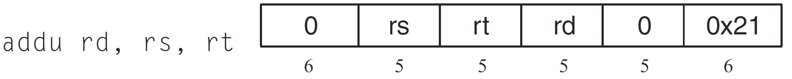
3 - Interface CPU-Memória
Busca-Decodificação-Execução de uma Instrução (MIPS)
Interface CPU/memória no modelo von Neumann
Exemplo de execução completa de uma instrução
1) O programador
escreve
2) O montador
gera
addu $3,$1,$2
Memória
000000 00001 00010 00011 00000 100001
3) O processador
executa
Ou, em hexa, 0x00221821
address
PC
addu $3,$1,$2
CPU
0x400004
0x400000
0x00221821
0x400000
0x400004
0x00221821
data
IR
15
$1
+
12
$2
27
13
$3

Slide 26
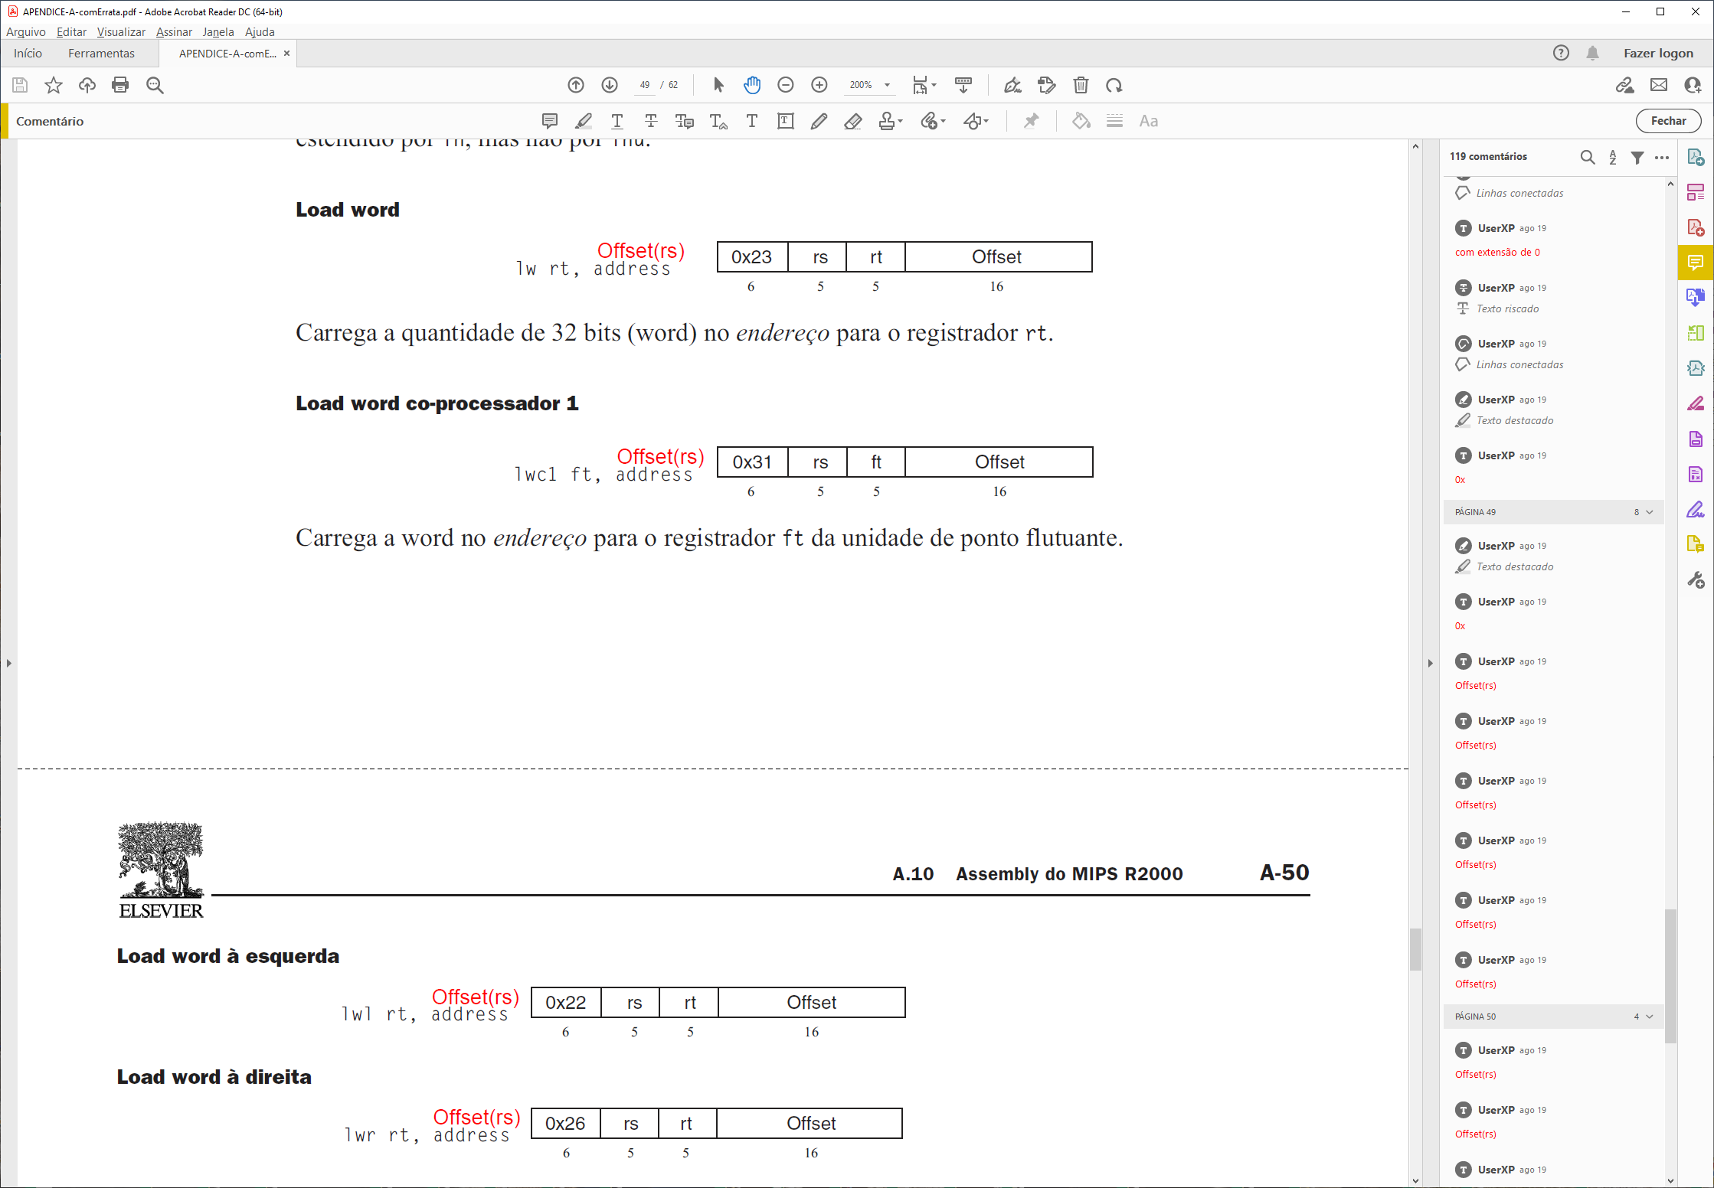
3 - Interface CPU-Memória
Busca-Decodificação-Execução de outra Instrução (MIPS)
Exemplo de execução completa de um programa de uma instrução que faz acesso à memória de dados
1) O programador
escreve
2) O montador
gera
lw $t0, -12($t2)
Memória
100011 01010 01000 1111111111110100
3) O processador
executa
Ou, em hexa, 0x8D48FFF4
address
PC
lw $t0, -12($t2)
CPU
0x400004
0x8D48FFF4
0x400000
0x00400000
0x8D48FFF4
0x00400004
data
IR
0xFFFFFFF4
…
0x000000FF
0x00000000
$8=$t0
+
0xBBBBBBBB
$9=$t1
0x10010004
0x000000FF
0x10010004
0x10010010
$10=$t2
…

Slide 27
3 - Interface CPU/memória no modelo Harvard
address
CPU
Memória de Dados
data
PC
address
Memória de Instruções
data

Slide 28
3 – Organização von Neumann vs. Organização Harvard
Harvard permite duas operações de memória simultâneas (leitura de instrução e leitura ou escrita de dado)
A maioria dos processadores DSP (celulares, telecom, câmeras digitais,…) usam organização Harvard
  Produzem maior largura de banda de memória
    Seja lá o que for largura de banda??
  Tempo de acesso a dados mais previsível
    Porquê?

Slide 29
3 – Arquitetura e sua Definição Precisa
Fato: a arquitetura de um processador pode ser definida pelo conjunto de instruções que ele pode executar
Assim, define-se o termo Arquitetura do Conjunto de Instruções (do inglês, Instruction Set Architecture ou ISA)
  Como definir um processador de maneira unívoca e completa?
  ISA coloca o foco na funcionalidade de um processador
Uma ISA pode ser definida por um conjunto de informações, desde que este seja completo!!
Propõe-se aqui um modelo para estruturar tal conjunto completo de informações para qualquer ISA, classificando estas informações em 6 tipos distintos
Este modelo será designado como “the Six-element ISA defining Model” ou SIM

Slide 30
3 - Organização x Arquitetura – O Modelo SIM
Os (6) Elementos do Modelo SIM
O Conjunto de Registradores (R) – O conjunto de elementos de memória internos ao processador acessíveis ao programador através da AL da ISA
O Conjunto de Instruções (I) – O conjunto do que o processador é capaz de executar de forma atômica
Os Formatos das Instruções (F) - O conjunto de regras que classificam os elementos de I em grupos de instruções com uma estrutura de representação binária idêntica ou similar, e a especificação de cada uma destas estruturas
Os Modos de Endereçamento (AM) - O conjunto formado por todas as diferentes maneiras de especificar operando(s) de instruções de I para cada formato de F, junto com as formas de se recuperar tais operandos, durante a execução de uma instrução que o(s) emprega
A Linguagem de Montagem (AL) - O conjunto de regras léxicas, sintáticas e semânticas que permite descrever textualmente: (1) programas em executáveis pela ISA; (2) dados sobre os quais o programa opera
O Modelo de Acesso à Memória (M) – O conjunto de regras que a ISA usa para interagir com o universo externo a si, visto como memórias

